Slide 1
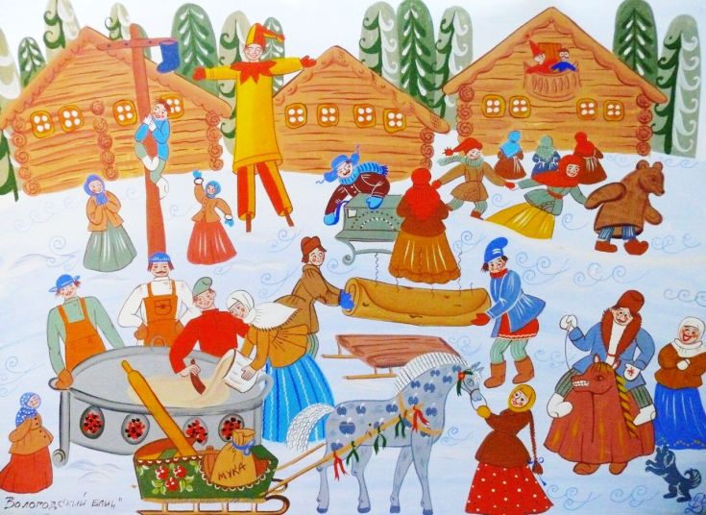
Педагогический проект «В некотором царстве, в масленичном государстве»
Муниципальное автономное дошкольное образовательное учреждение детский сад № 26 «Радуга»
2021г.

Slide 2
Проблема: Имея богатейшие народные традиции в проведении календарных праздников, в том числе праздника Масленицы, в котором переплелись народные и православные корни, мы отходим от этих традиций, тем самым лишаем возможности детей прикоснуться к духовно-нравственным основам, к лучшим образцам устного и музыкального народного творчества. Актуальность проекта: Как жили люди? Как работали и как отдыхали? Что их радовало, а что тревожило? Какие они соблюдали традиции и обычаи? Чем украшали свой быт? Как одевались? Какие игры были у детей? Какие праздники? Ответить на эти и подобные вопросы – значит, восстановить связь времен, вернуть утраченные ценности. Для этого надо обратиться к истокам русской народной культуры, истории Руси, соприкоснуться с народным искусством и частью души ребенка, началом, порождающим личность. Чтобы воспитать в детях гордость за свой народ, поддержать интерес к его истории и культуре, помочь хорошо узнать и уважать свое прошлое, свои истоки, историю и культуру своего народа.
Тип проекта: познавательно-творческий .
Продолжительность: краткосрочный, 1 неделя.
Участники: педагоги детского сада, дети, родители.

Slide 3
Задачи проекта: 1. Дать детям представление о народном костюме, обрядовой кухне, русском гостеприимстве; 2. Обобщить и закрепить знания детей о празднике «Масленица»; 3. Продолжать знакомить с песенным, танцевальным, игровым репертуаром праздника; 4. Расширить представления об образе Солнца в русских народных сказках и преданиях; 5. Развивать физические способности посредством игр-забав; Для педагогов: Личностно и профессионально самосовершенствоваться. Создать информационную базу Для родителей: Ориентировать родителей воспитанников на приобщение детей к русской культуре в семье. Привлечь семьи воспитанников к участию в совместных мероприятиях.
Цель проекта:
Приобщение детей к традициям и культуре родного края. (праздник Масленица)

Slide 4
Предполагаемый результат проекта: Для детей: 1. Сформированность представлений детей о культуре и традициях праздника «Масленица»; 2. Знание детьми устного народного творчества, песен, игр; 3. Духовное обогащение ребёнка через участие в народных праздниках; 4. Повышение уровня практических умений детей в художественном творчестве. 5. Удовлетворение потребности детей в самовыражении; Для родителей: Повышение уровня информированности родителей о деятельности МАДОУ; Успешное взаимодействие педагогов и родителей в создании условий для развития интегративных качеств ребенка (любознательности, эмоциональной отзывчивости) . Для педагогов: Пополнение методической «копилки» . Участие в муниципальных конкурсах. Установление социально-коммуникативных контактов между детьми, родителями и педагогами. Реализация плана – проекта.

Slide 5
Этапы проекта: 1.Подготовительный этап (информационно-накопительный) . 2.Основной этап (организационно-практический). 3. Подведение итогов.

Slide 6
1.Подготовительный этап (информационно-накопительный) : 1. Разработка содержания проекта, составление плана работы; 2. Подбор информационного материала для реализации проектных мероприятий (народных игр - забав, частушек, иллюстраций, художественной литературы, аудиозаписей с русскими народными песнями); 3. Подготовка методического материала ( конспектов НОД, игр, совместной деятельности, т.д.) 4. Подбор материалов для продуктивной деятельности; 5. Подготовка информационного материала для родителей. 6. Анкетирование родителей «Народные праздники дома»

Slide 7
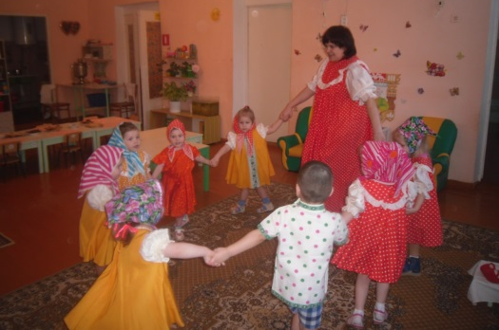
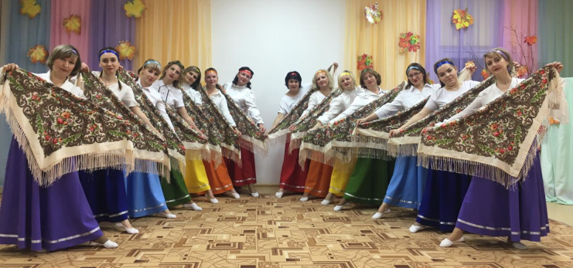
2.Основной этап (организационно-практический):
Понедельник - «Встреча»
Утро в Масленичном государстве началось с того, что при входе в детский сад гостей встречали скоморохи, они поздравляли с началом Масленичной недели.
А позднее веселый звон колокольчиков позвал детей младшего возраста на развлечение «Красно солнышко», дети учились играть в обрядовые игры, петь заклички, знакомились с традициями праздника.

Slide 8
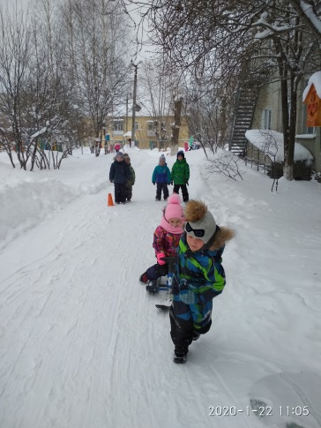
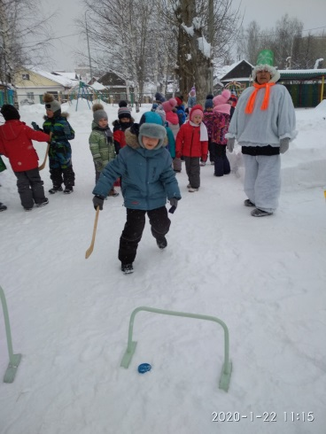
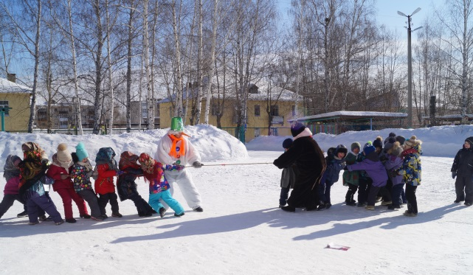
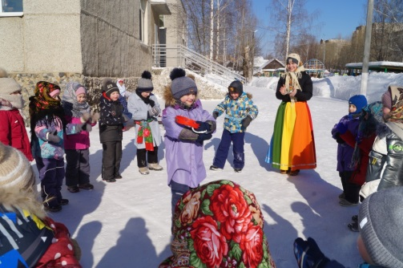
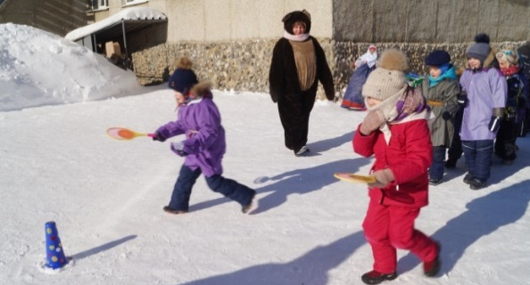
Вторник «Заигрыш»
В этот день начались веселые игры на улице. За веселье и потеху отвечали исконно русские персонажи: снеговик и медведь. Они играли с ребятами в народные игры-забавы : «Не урони блин», «Попади в ворота», «Перетягивание каната», «Прокати на санках», хороводные игры: «Гори, гори, ясно», «Едет Масленица» и другие.

Slide 9
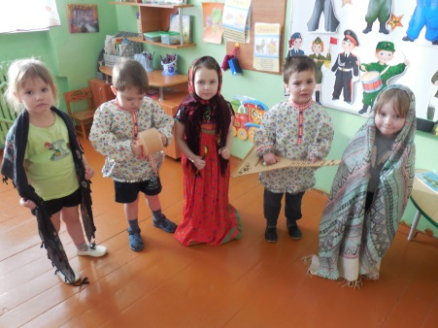
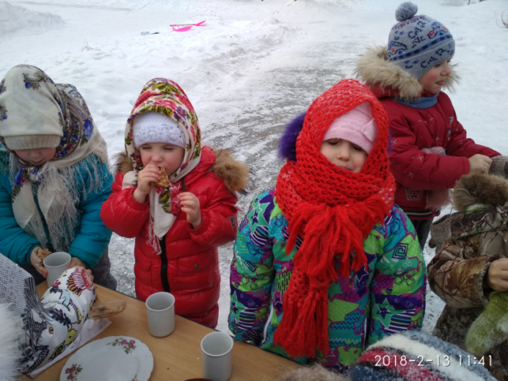
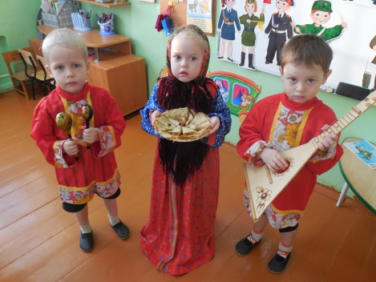
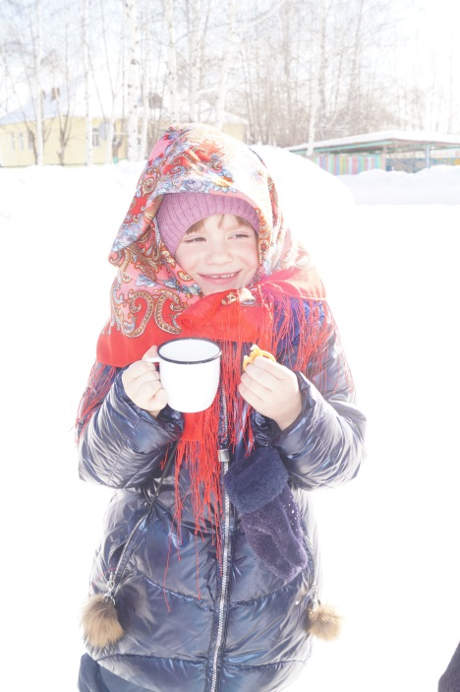
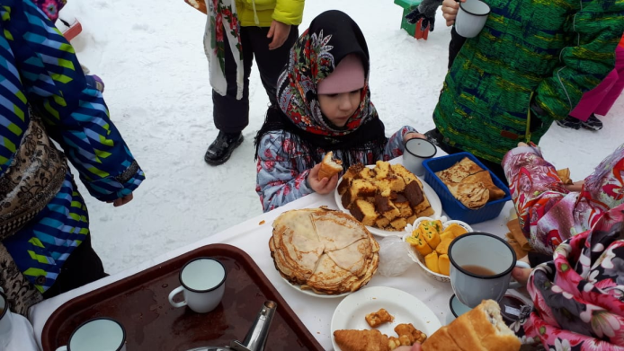
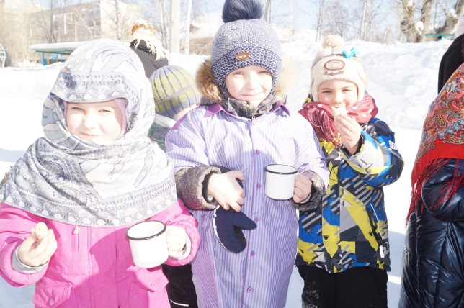
Среда «Лакомка»
Перевоплотиться в русских молодцев и красных девиц смогли наши детишки в среду. Отведав блины, символизирующие Солнце, они поглощали частичку его силы (по старинным поверьям). Радушно встречая малышей щедрыми угощеньями, педагоги и родители учили детей щедрости и гостеприимству.

Slide 10
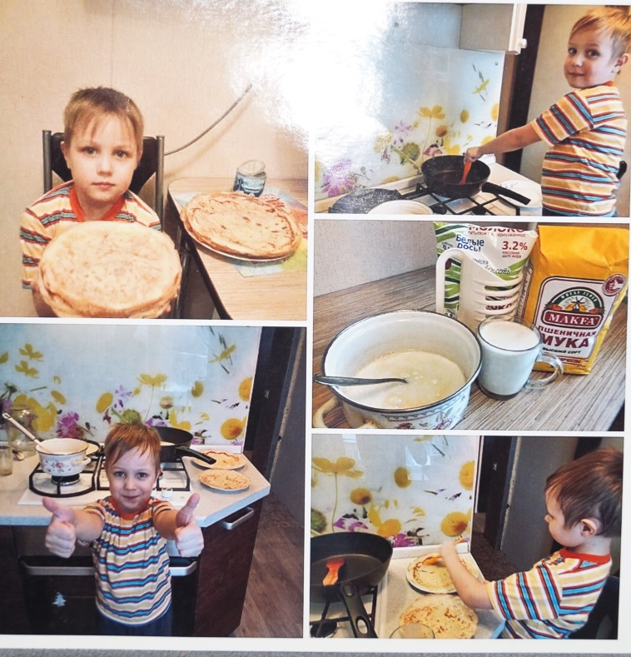
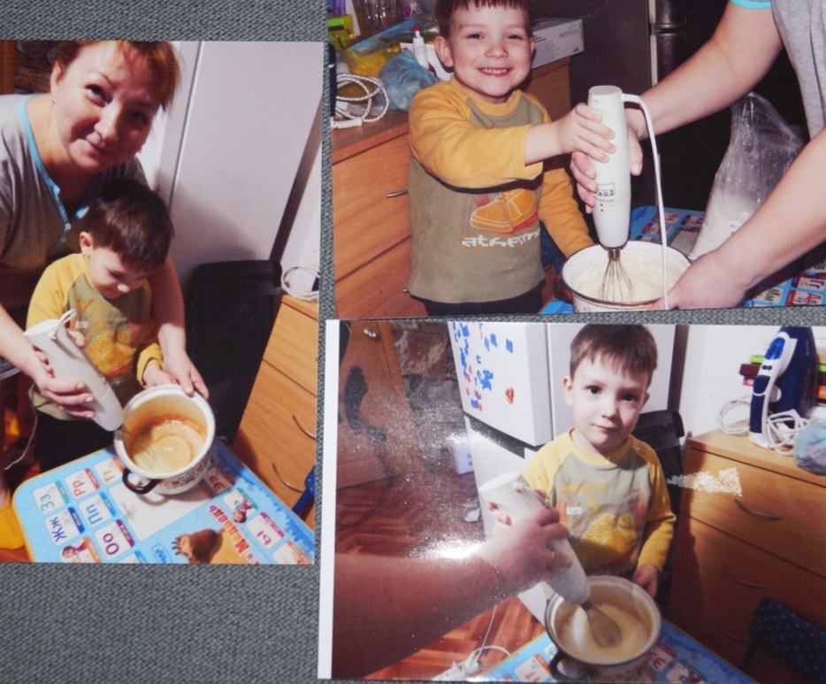
Среда «Лакомка»
Совместно с родителями ребята создавали блинную книгу и делились рецептами самых вкусных и необычных блинов.

Slide 11
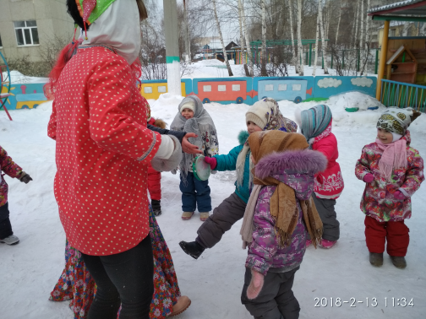
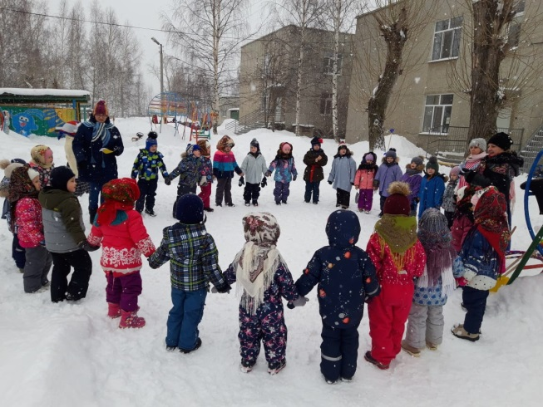
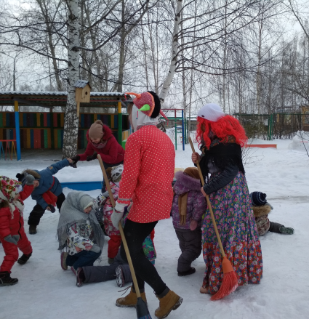
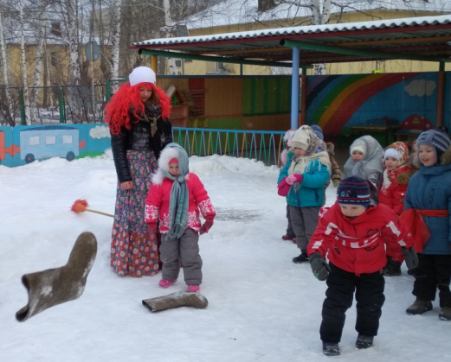
Четверг «Разгуляй»
Праздник набирал обороты и даже никакие злые персонажи, такие как Баба Яга, не могли его испортить. Не обошлось в этот день без игр: «Кто дальше бросит валенок», «Кто быстрее на метле», «У кого бубен – танцуй» и многих других.

Slide 12
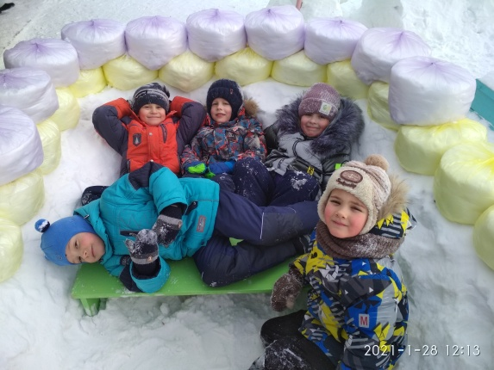
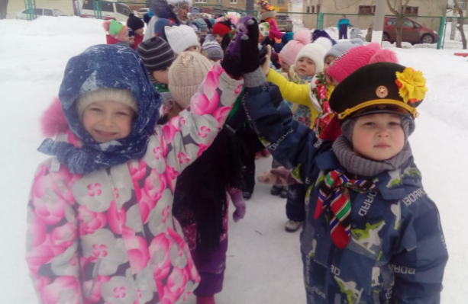
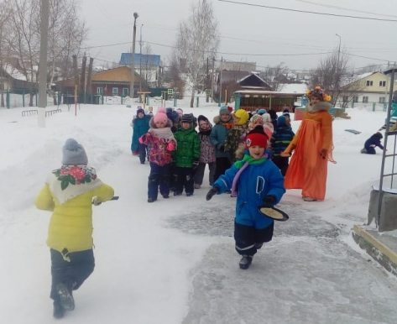
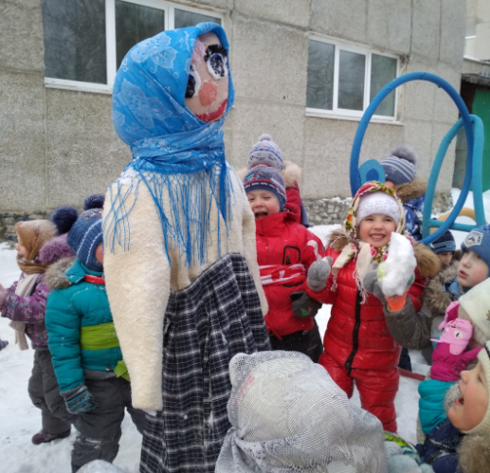
Пятница «Тёщины вечёрки»
Культурная программа этого дня приближала детей к встрече весны. Поэтому дети старших групп, отстояв свою крепость от натиска снежков, поиграв в игру «Ручеек», встретили «Весну-Красну» и выполнили ее задания. Кульминацией праздника стало забрасывание снежками чучела «Масленицы»

Slide 13
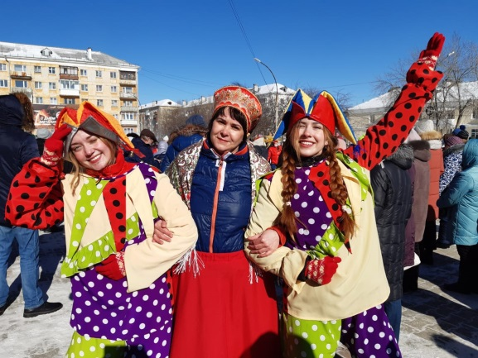
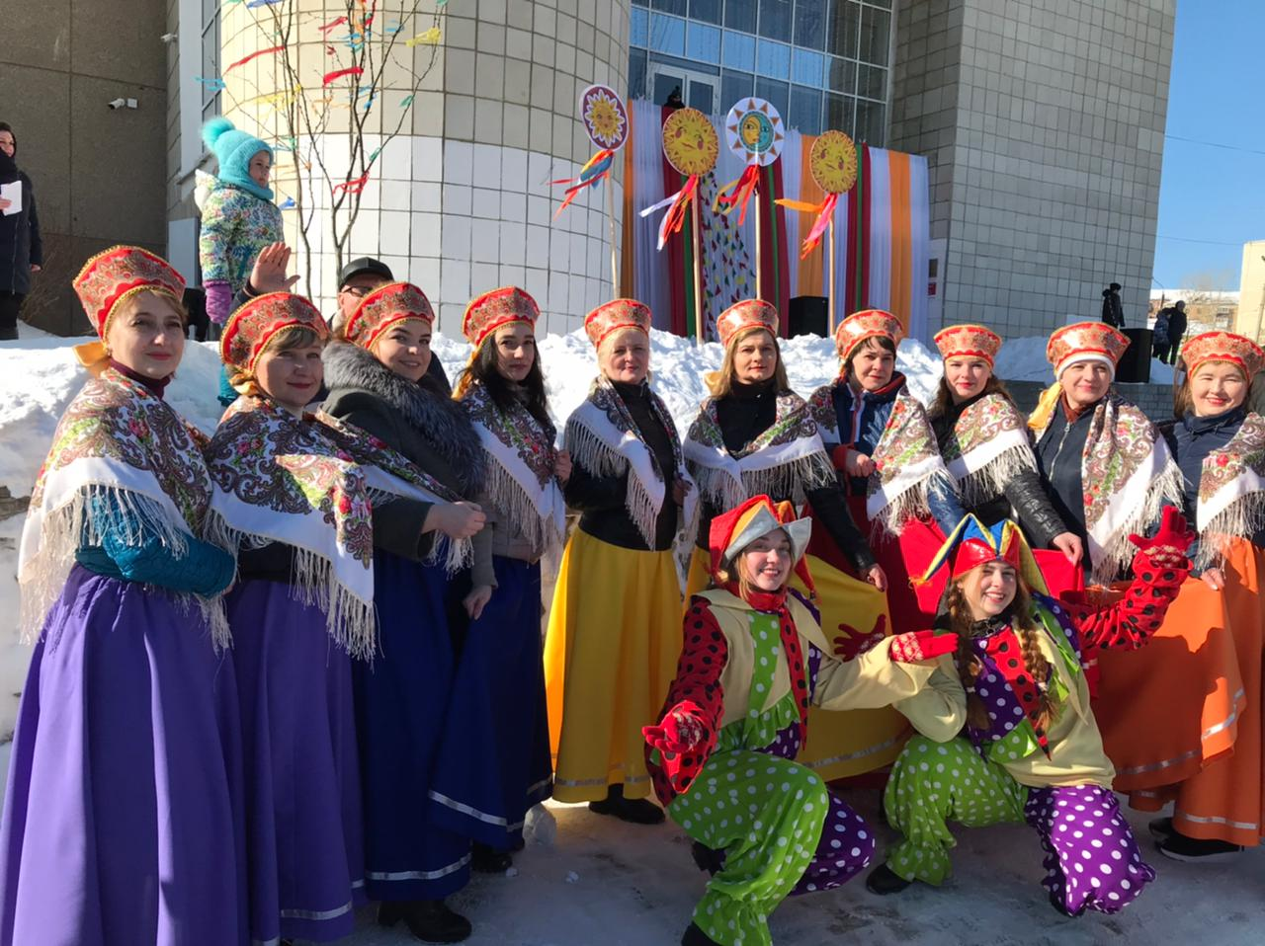
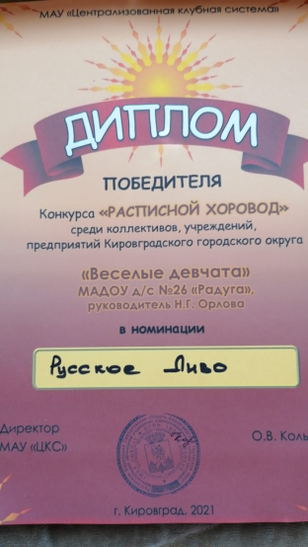
В субботу все дети и родители получили приглашение на городской праздник, в рамках этого праздника педагоги детского сада, коллектив «Веселые девчата» участвовал в конкурсе
«Расписной хоровод»

Slide 14
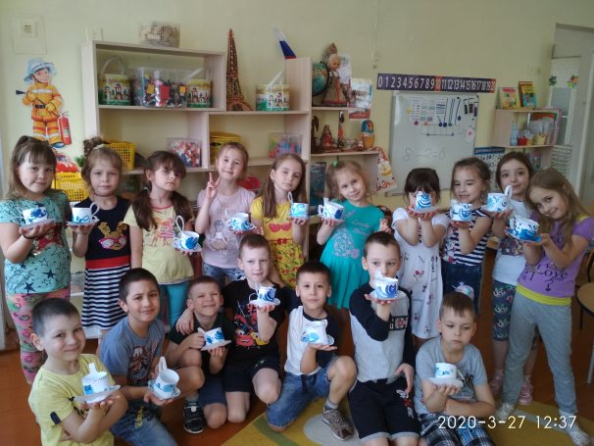
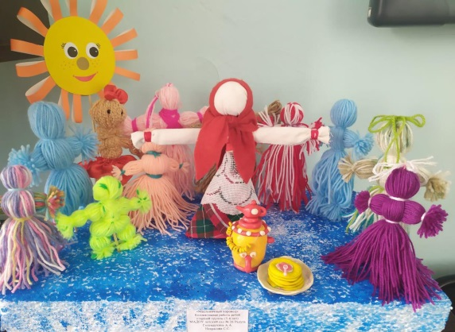
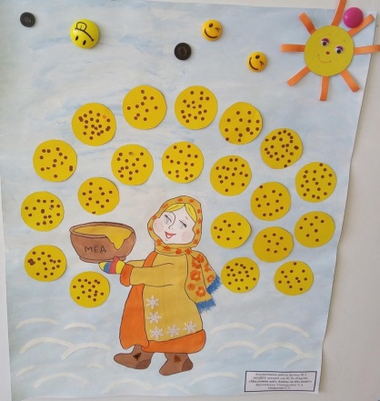
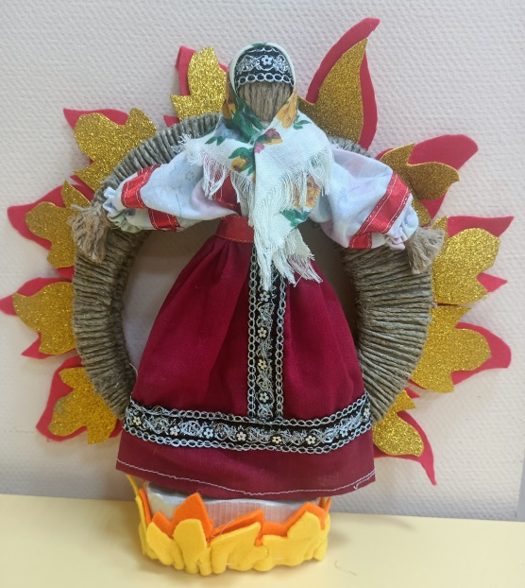
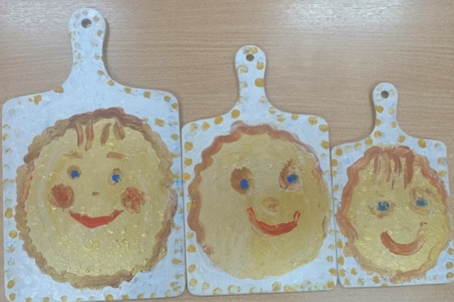
3. Подведение итогов. Все свои впечатления о празднике дети выразили в творческих работах, которые создавали с воспитателями и родителями в течении всей недели.

Slide 15
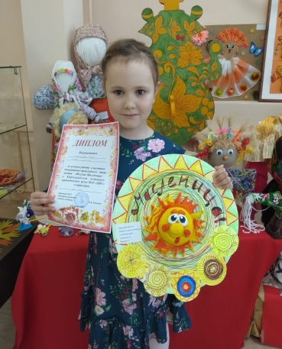
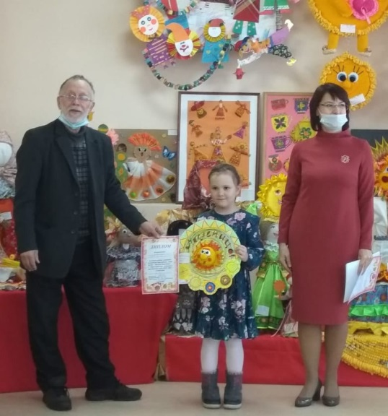
Взаимодействие с социальными партнерами.
Лучшие работы приняли участие в городской выставке декоративно-прикладного творчества «Веселая Масленица».

Slide 16
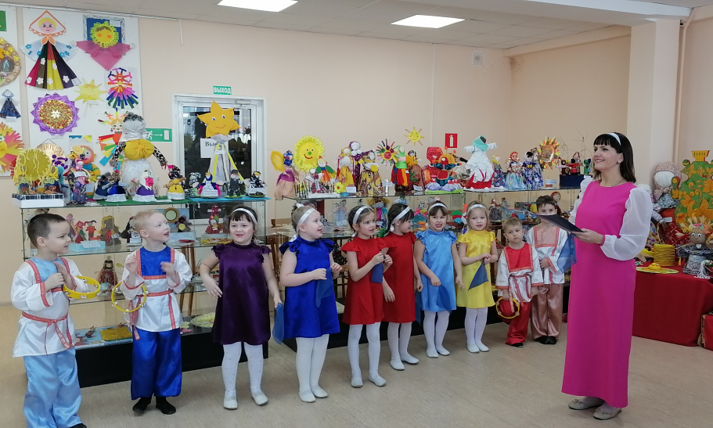
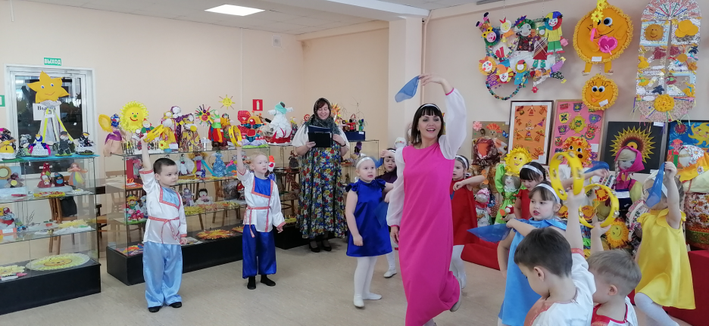
Взаимодействие с социальными партнерами.
Опыт приобретенных музыкально-фольклорных умений дал возможность детям почувствовать себя свободными, раскрепощенными, ребята обрели уверенность в себе и выступили на открытии выставки декоративно-прикладного творчества «Веселая Масленица»,
в историко-краеведческом музее нашего города.

Slide 17
Результаты проекта. 1. Сформированы представления детей о культуре и традициях праздника Масленица; 2. Дети знают устное народное творчество, песни, игры по теме; 3. Духовно обогащены через участие в народном празднике; 4. Повышен уровень практических умений детей в художественном творчестве. 5. Удовлетворены потребности детей в самовыражении; Для родителей: Повышен уровень информированности родителей о деятельности МАДОУ; Для педагогов: Пополнена методическая «копилка» . Приняли участие в муниципальных конкурсах. Установлены социально-коммуникативные контакты между детьми, родителями и педагогами.

Slide 18
Заключение: Общая цель сплотила всех – детей, педагогов, родителей. Все без исключения получили удовольствие, заряд положительных эмоций от проделанной работы. Учитывая особую значимость работы в данном направлении, и то обстоятельство, что детский сад является самой первой ступенью в системе непрерывного образования, коллектив нашего детского сада работает и будет продолжать работу по формированию нравственно – патриотического воспитания дошкольников.

Slide 19
Спасибо за внимание!

